Slide 1



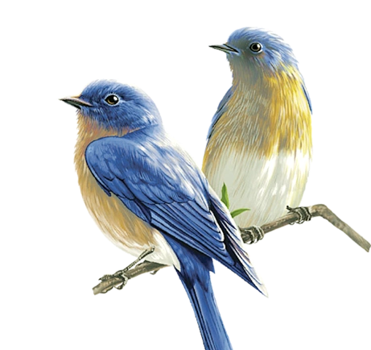


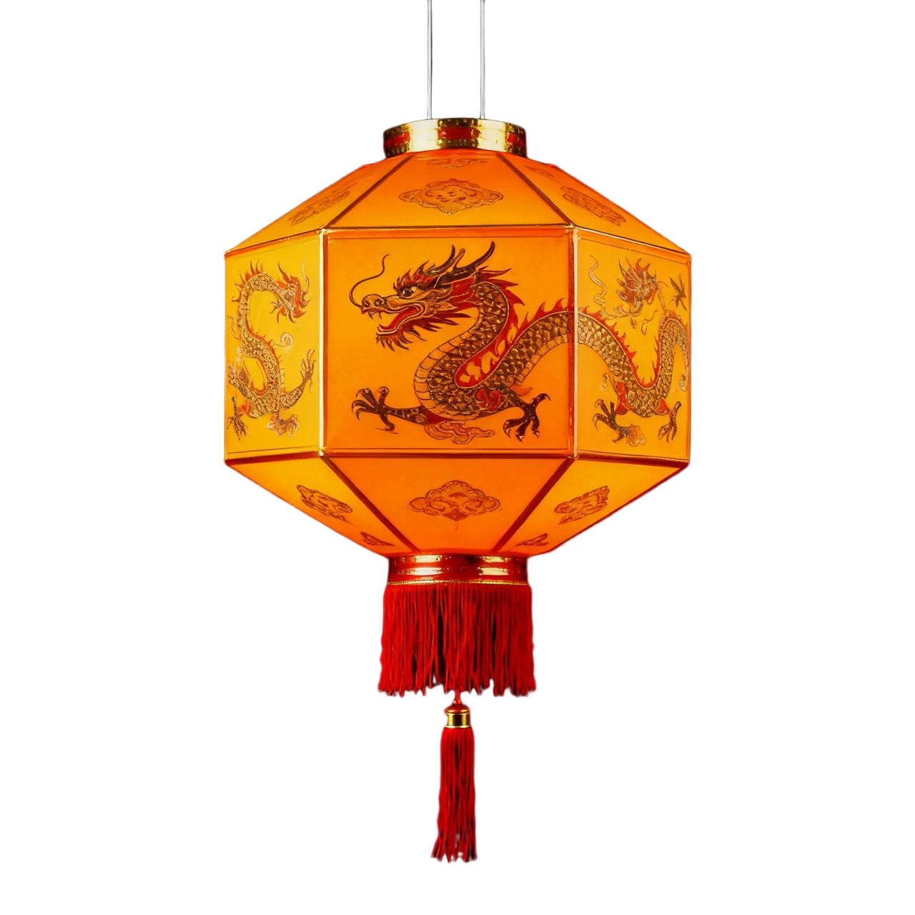

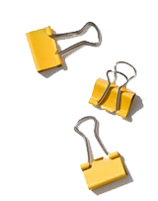





人教版物理九年级全册精做课件
人教版九年级物理17.2欧姆定律同步练习题
一、填空题（每空2分，共20分）
1. 欧姆定律的内容：导体中的电流，跟导体两端的电压成________，跟导体的电阻成________。
2. 欧姆定律公式：________，变形公式求电压：________，求电阻：________。
3. 电流、电压、电阻的国际单位分别是________、________、________。
4. 欧姆定律适用于________电路（选填“纯电阻”或“所有”）。
5. 当导体两端电压为0时，导体电阻________（选填“为0”或“不变”）。
二、选择题（每题4分，共20分）
6. 对欧姆定律公式 $$I=\frac{U}{R}$$ 的理解，正确的是（）
A. 电阻与电压成正比 B. 电阻与电流成反比
C. 电压为零时电流为零 D. 电流越大，电阻一定越小
7. 一段导体接在电源上，电压增大，电阻不变，电流将（）
A. 变大 B. 变小 C. 不变 D. 无法判断
8. 关于导体电阻，下列说法正确的是（）
A. 电压越大电阻越大 B. 电流越小电阻越大
C. 电阻由导体本身决定 D. 电阻随电压电流变化
9. 一个定值电阻两端电压为4V时电流0.2A，若电压变为8V，电流为（）
A. 0.1A B. 0.2A C. 0.4A D. 0.8A
10. 电压不变，电阻变大，电路中电流（）
A. 增大 B. 减小 C. 不变 D. 先增后减
三、实验与概念填空题（18分）
11. 根据欧姆定律知识填空：
（1）欧姆定律反映了同一电路中________、________、________三者的定量关系。
（2）公式中 $$U、I、R$$ 必须是________导体、________时刻对应的物理量。
（3）电阻公式 $$R=\frac{U}{I}$$ 只能用于计算电阻，不能说明电阻与________、________有关。
（4）纯电阻电路中，电能全部转化为________能。
四、计算题（22分）
12. 一定值电阻阻值为20Ω，两端电压为6V，求通过电阻的电流。
13. 某导体两端电压为9V，通过电流为0.3A，求导体的电阻大小。
五、简答题（20分）
14. 结合欧姆定律说明：为什么不能说“电阻与电压成正比，与电流成反比”？
参考答案
1. 正比；反比 2. $$I=\frac{U}{R}$$；$$U=IR$$；$$R=\frac{U}{I}$$ 3. 安培(A)；伏特(V)；欧姆(Ω) 4. 纯电阻 5. 不变
6.C 7.A 8.C 9.C 10.B
11.（1）电流；电压；电阻 （2）同一；同一 （3）电压；电流 （4）内
12. 解：由$$I=\frac{U}{R}=\frac{6\text{V}}{20\Omega}=0.3\text{A}$$，答：通过电阻的电流为0.3A。
13. 解：由$$R=\frac{U}{I}=\frac{9\text{V}}{0.3\text{A}}=30\Omega$$，答：导体电阻为30Ω。
14. 答：电阻是导体本身的一种固有性质，只与导体的材料、长度、横截面积、温度有关，与两端电压和通过的电流无关。公式$$R=\frac{U}{I}$$只是电阻的计算式，不是决定式，只能通过电压、电流数值计算出电阻大小，不能改变电阻本身大小，因此该说法错误。
第十七章 欧姆定律
17.2 欧姆定律
授课教师： .
班 级： 9年级（ ）班 .
时 间： .

Slide 2

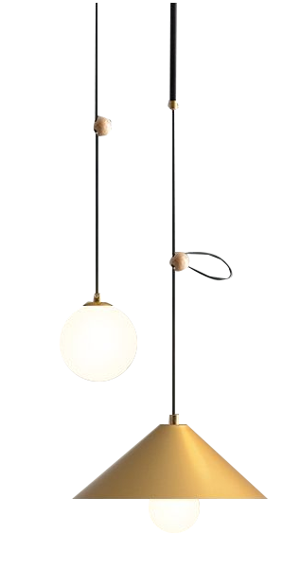
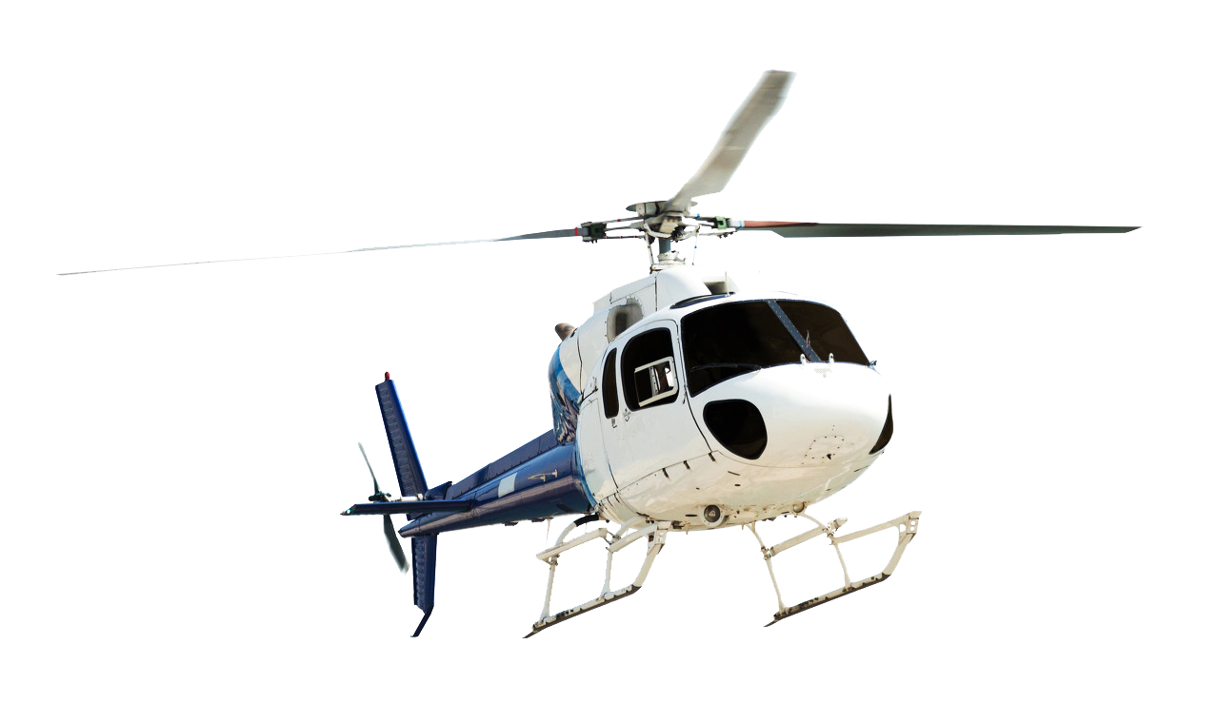


学习目标
1.通过学习欧姆定律深入了解电流与电压、电阻的关系；学会运用欧姆定律解决简单的实际问题。
2.利用电流与电压、电流与电阻的函数关系模型分析欧姆定律。
3.通过运用数学知识推理出欧姆定律的过程，培养融合其他学科知识的能力；

Slide 3
问题
复习回顾
导体的电阻一定时，通过导体的电流跟导体两端的电压成正比。
导体两端的电压一定时，通过导体的电流跟导体的电阻成反比。
综合两个结论
导体中的电流，跟导体两端的电压成正比，跟导体的电阻成反比。
这是不是普遍规律呢？

Slide 4

欧姆定律
欧姆定律：导体中的电流，跟导体两端的电压成正比，跟导体的电阻成反比。
U
公式：
I =
R
U
变形公式：
R =
U = IR
I
适用范围：纯电阻电路

Slide 5
欧姆定律
V
U
U
I =
A
R
I
Ω
R
1.单位的统一性：计算时单位要统一；
2.同一性：欧姆定律中的I、U、R，是对同一导体或同一段电路而言的，三者要一一对应；
3.同时性：必须保证公式中的三个物理量是同一时刻的。

Slide 6
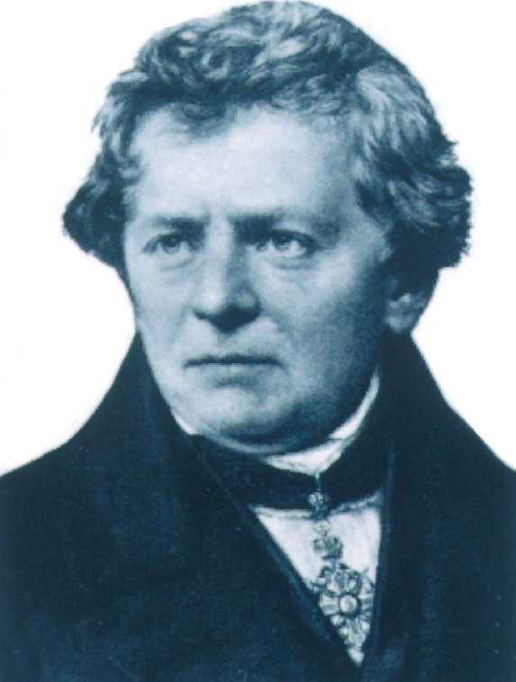
欧姆定律
欧姆1789年3月16日出生于德国埃尔朗根的一个锁匠世家。父亲是一位锁匠，母亲是裁缝的女儿。虽然欧姆的父亲、母亲从未受过正规教育，但是他的父亲具有高水平的自学能力，这足以让他给孩子们出色的教育。
从1820年起，他开始研究电磁学。欧姆的研究工作是在十分困难的条件下进行的。他不仅要忙于教学工作，而且图书资料和仪器都很缺乏，他只能利用业余时间，自己动手设计和制造仪器来进行有关的实验。1826年， 欧姆发现了电学上的一个重要定律，欧姆定律。
欧姆(1789-1854)

Slide 7

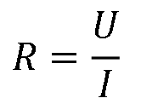
欧姆定律
讨论与思考：根据 能说明导体两端的电压和电流以及电阻成正比吗？根据 能说导体电阻跟电压成正比，跟电流成反比吗？
  $$U=IR$$
$$R=\frac{U}{I}$$

Slide 8
欧姆定律
已知电压、电阻，
求电流：
U
I =
R
对于一段电路来说，只要知道 I、U、R 中的任意两个量就可以利用欧姆定律计算出第三个量
已知电流、电阻，
求电压：
U = IR
已知电压、电流，
求电阻：
U
R =
I

Slide 9
欧姆定律
用公式进行计算的一般步骤：
1.读题、审题（注意已知量的内容）；
2.根据题意画出电路图；
3.在图上标明已知量的符号、数值和未知量的符号；
4.选用物理公式进行计算（书写格式要完整，规范）。

Slide 10
欧姆定律
例1 如图所示，闭合开关后，电阻为 R 的电阻器两端电压为 6 V，通过电阻器的电流为 0.3 A。
（1）计算电阻器的电阻 R。
解：电阻器两端的电压 U ＝ 6 V，通过的电流 I ＝ 0.3 A。
R
根据欧姆定律，可以得出电阻器的电阻
S
= 20 Ω。

Slide 11
欧姆定律
例1 如图所示，闭合开关后，电阻器 R 两端的电压为 6 V，通过电阻器的电流为 0.3 A。
（2）调节电源电压，当电阻器两端电压变为原来的 2 倍时，通过电阻器的电流
为原来的几倍？
R
U
（2）根据欧姆定律，
I =
R
S
当电阻不变，电压变为原来的 2 倍时，通过电阻器的电流为原来的 2 倍。

Slide 12
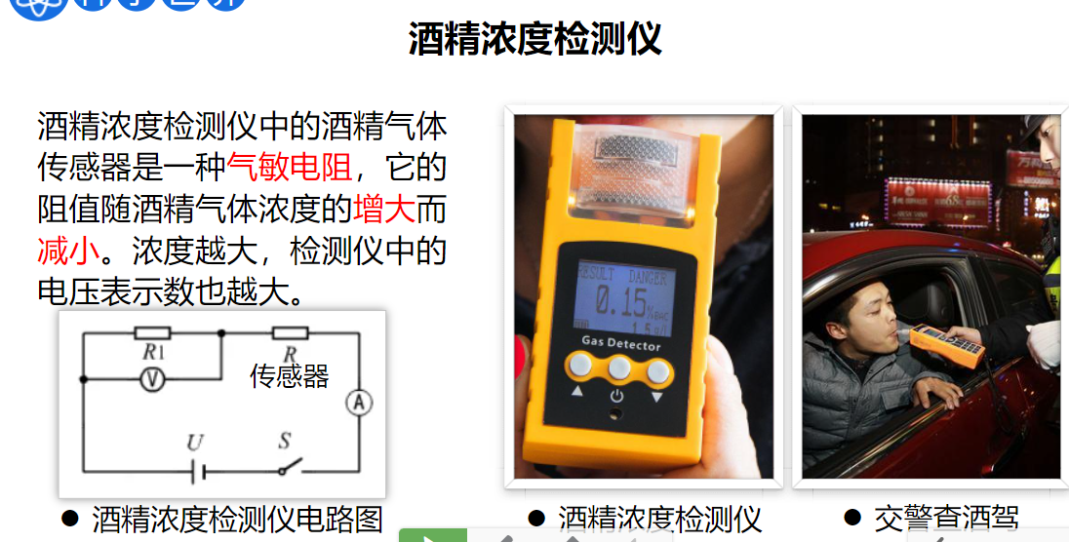
欧姆定律
酒精浓度检测仪
酒精测试仪中的酒精气体传感器是一种气敏电阻，它的阻值随酒精气体浓度的增大而增大。浓度越大，测试仪中电压表的示数也越大。
R₁
传感器R
A
V
酒精浓度检测仪电路图
酒精浓度检测仪
交警查酒驾

Slide 13
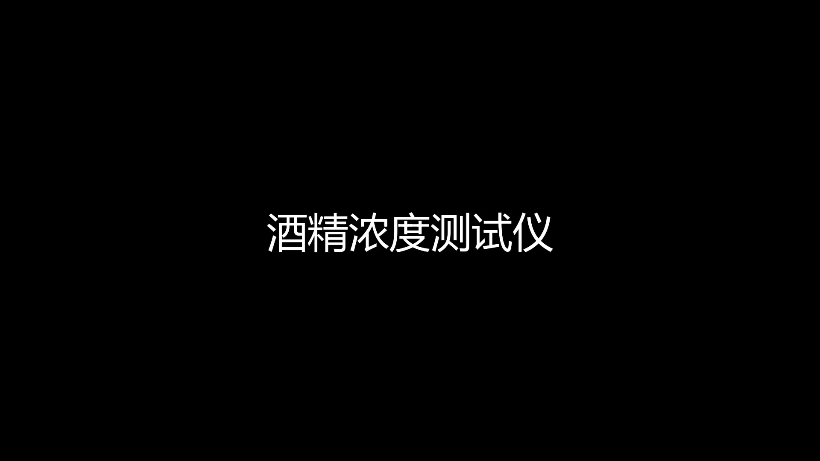
欧姆定律
视频 酒精浓度测试仪

Slide 14

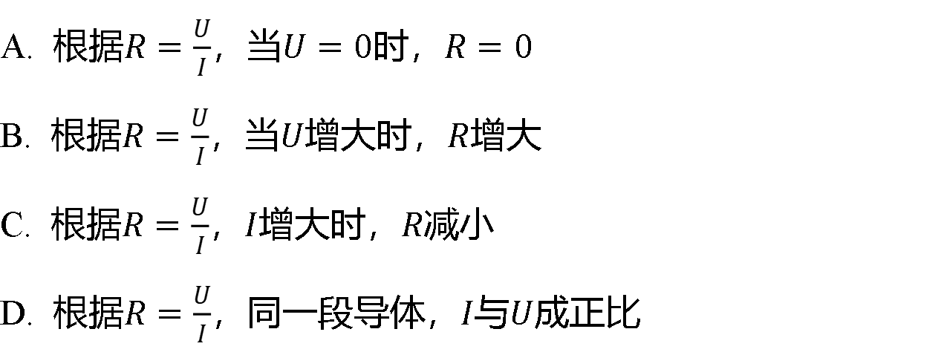
1. 对于欧姆定律公式的理解，下列说法中正确的是
( )
D
A. 根据$$R=\frac{U}{I}$$，当$$U=0$$时，$$R=0$$
B. 根据$$R=\frac{U}{I}$$，当$$U$$增大时，$$R$$ 增大
C. 根据$$R=\frac{U}{I}$$，$$I$$增大时，$$R$$ 减小
D. 根据$$R=\frac{U}{I}$$，同一段导体，$$I$$与$$U$$ 成正比

Slide 15

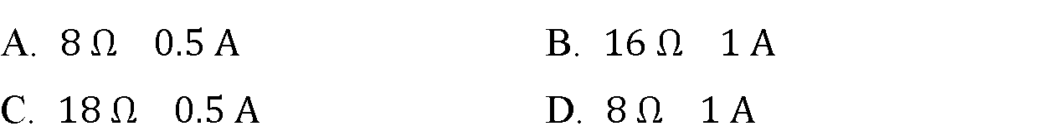
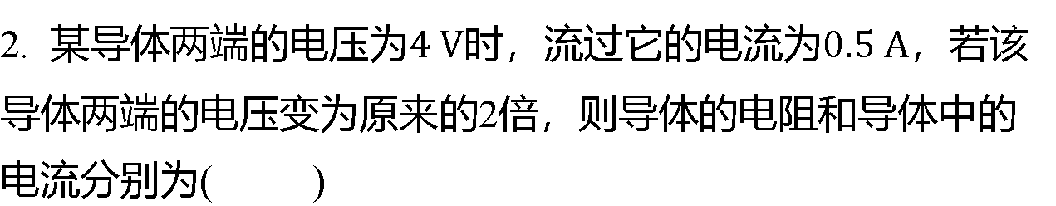
2. 某导体两端的电压为$$4 V$$时，流过它的电流为$$0.5 A$$ ，若该
导体两端的电压变为原来的2倍，则导体的电阻和导体中的
电流分别为( )
D
A. $$8 Ω 0.5 A$$ B. $$16 Ω 1 A$$
C. $$18 Ω 0.5 A$$ D. $$8 Ω 1 A$$
对于一个导体，只要知道电流、电压、电阻中的任
意两个量，就可以利用欧姆定律求出第三个量。计算时，注
意各物理量单位的统一。

Slide 16
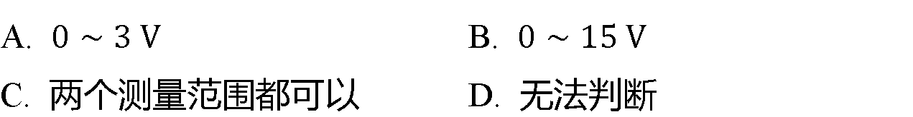
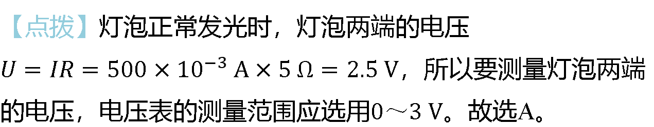
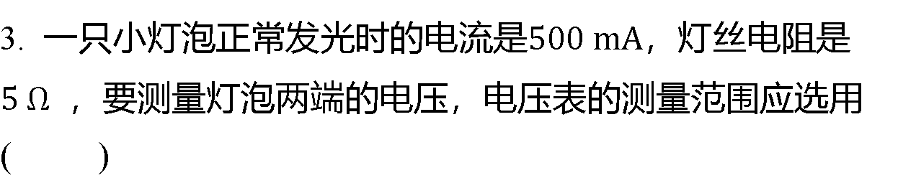
3. 一只小灯泡正常发光时的电流是$$500 mA$$ ，灯丝电阻是
$$5 Ω$$ ，要测量灯泡两端的电压，电压表的测量范围应选用
( )
A
A. $$0∼3 V$$ B. $$0∼15 V$$
C. 两个测量范围都可以 D. 无法判断
【点拨】灯泡正常发光时，灯泡两端的电压
$$U=IR=500×{10}^{−3} A×5 Ω=2.5 V$$ ，所以要测量灯泡两端
的电压，电压表的测量范围应选用$$0～3 V$$ 。故选A。

Slide 17
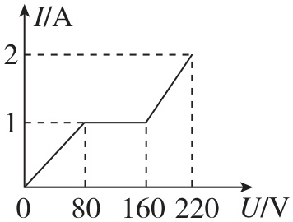
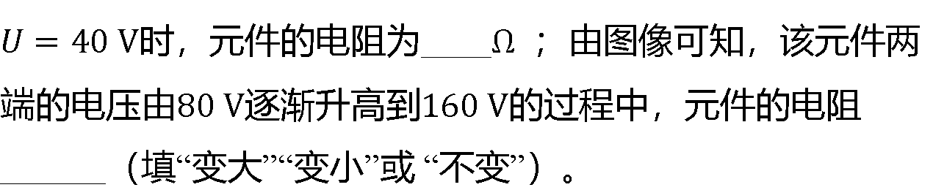
4.小德同学发现了一个废弃的电子元件，他想了
解它的一些特性，进行了一系列实验，收集了一
些信息。他根据收集的信息，作出了通过该元件
的电流随电压的变化图像，如图所示，当
（第4题）
80
$$U=40 V$$时，元件的电阻为____$$Ω$$ ；由图像可知，该元件两
端的电压由$$80 V$$逐渐升高到$$160 V$$ 的过程中，元件的电阻
______（填“变大”“变小”或 “不变”）。
变大

Slide 18
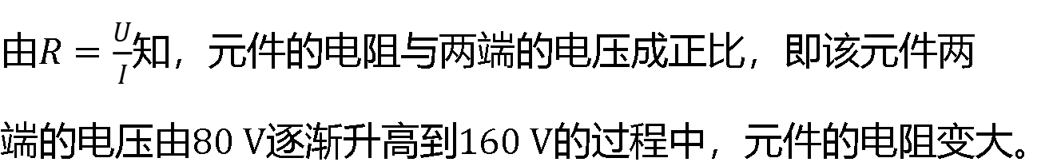
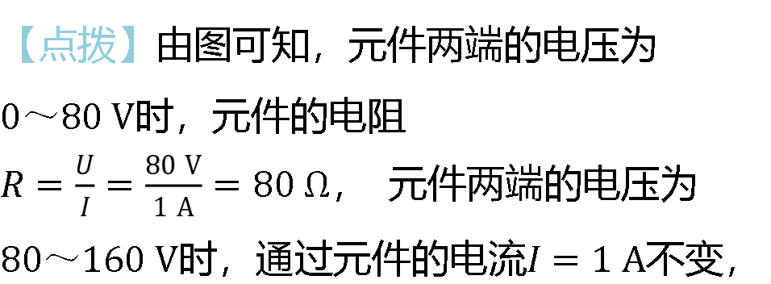
【点拨】由图可知，元件两端的电压为
$$0～80 V$$ 时，元件的电阻
$$R=\frac{U}{I}=\frac{80 V}{1 A}=80 Ω$$， 元件两端的电压为
$$80～160 V$$时，通过元件的电流$$I=1 A$$ 不变，
（第4题）
由$$R=\frac{U}{I}$$ 知，元件的电阻与两端的电压成正比，即该元件两
端的电压由$$80 V$$逐渐升高到$$160 V$$ 的过程中，元件的电阻变大。

Slide 19
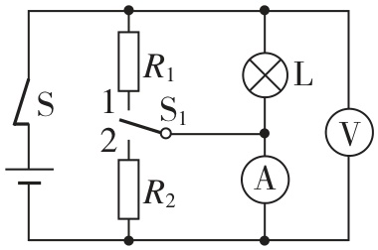


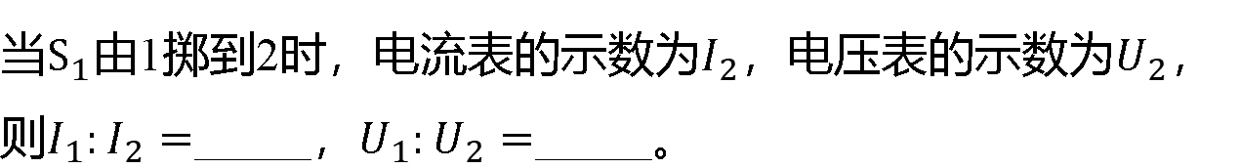
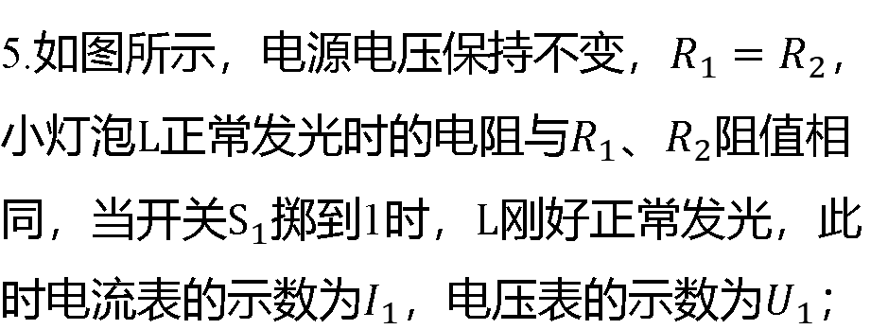
5.如图所示，电源电压保持不变，$$R_{1}=R_{2}$$ ，
小灯泡$$L$$正常发光时的电阻与$$R_{1}$$、$$R_{2}$$ 阻值相
同，当开关$$S_{1}$$掷到1时，$$L$$ 刚好正常发光，此
时电流表的示数为$$I_{1}$$，电压表的示数为$$U_{1}$$ ；
（第5题）
当$$S_{1}$$由1掷到2时，电流表的示数为$$I_{2}$$，电压表的示数为$$U_{2}$$ ，
则$$I_{1}:I_{2}=$$_____，$$U_{1}:U_{2}=$$ _____。
$$2:1$$
$$1:1$$

Slide 20

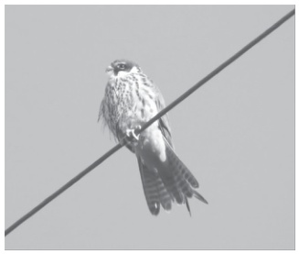
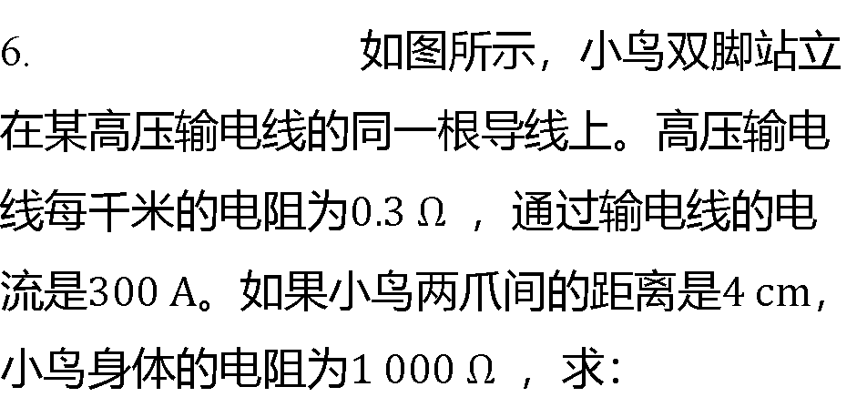
6. 如图所示，小鸟双脚站立
在某高压输电线的同一根导线上。高压输电
线每千米的电阻为$$0.3 Ω$$ ，通过输电线的电
流是$$300 A$$。如果小鸟两爪间的距离是$$4 cm$$ ，
小鸟身体的电阻为$$1 000 Ω$$ ，求：

Slide 21
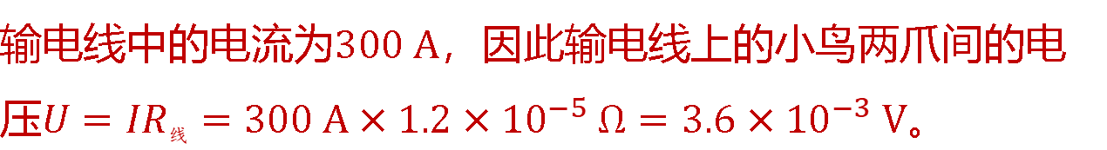
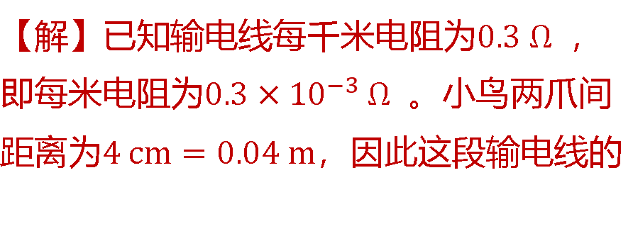
（1）输电线上的小鸟两爪间的电压。
【解】已知输电线每千米电阻为$$0.3 Ω$$ ，
即每米电阻为$$0.3×{10}^{−3} Ω$$ 。小鸟两爪间
距离为$$4 cm=0.04 m$$ ，因此这段输电线的
电阻$$R_{线}=0.3×{10}^{−3} Ω/m×0.04 m=1.2×{10}^{−5} Ω$$ 。
输电线中的电流为$$300 A$$ ，因此输电线上的小鸟两爪间的电
压$$U=IR_{线}=300 A×1.2×{10}^{−5} Ω=3.6×{10}^{−3} V$$ 。

Slide 22
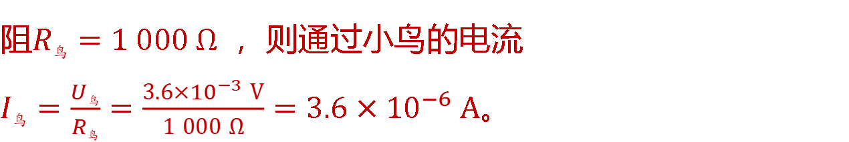
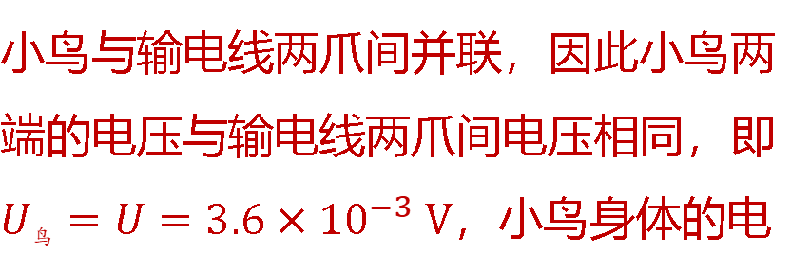
（2）通过小鸟的电流。
小鸟与输电线两爪间并联，因此小鸟两
端的电压与输电线两爪间电压相同，即
$$U_{鸟}=U=3.6×{10}^{−3} V$$ ，小鸟身体的电
阻$$R_{鸟}=1 000 Ω$$ ，则通过小鸟的电流
$$I_{鸟}=\frac{U_{鸟}}{R_{鸟}}=\frac{3.6×{10}^{−3} V}{1 000 Ω}=3.6×{10}^{−6} A$$ 。

Slide 23
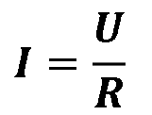
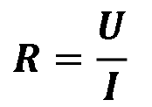

课堂小结
导体中的电流，跟导体两端的电压成正比，跟导体的电阻成反比。
欧姆定律
表达式
$$R=\frac{U}{I}$$
$$I=\frac{U}{R}$$
欧姆定律
$$U=IR$$
适用范围与注意事项
欧姆定律的简单计算

